Slide 1







VACCINAREA IMPOTRIVA TUSEI CONVULSIVE - SENS SAU NONSENS?
Dr Ada Gordea., Dr Bianca Voinescu,
Dr Monica Leah, Dr Eduard Idor,
As pr Adriana Iordache

Slide 2




CE ESTE TUSEA CONVULSIVA?
Welcome To
Presentation
I'm Rain, and I'll be sharing with you
my beautiful ideas.
Follow me at @reallygreatsite
to learn more.

Slide 3
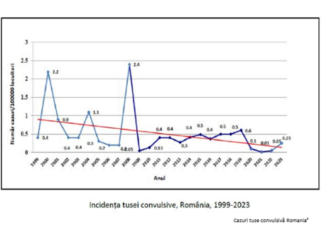

TUSEA CONVULSIVA (Infectia cu B. pertussis)-boala respiratorie extrem de contagioasa
Tusea convulsiva este o boala infectioasa acuta determinata de bacteria Bordetella pertussis, agent patogen intalnit doar la om, putand afecta toate varstele. Dar afectează în special copiii mici, insa poate apărea la orice vârstă dacă pacientul nu este vaccinat sau dacă are imunitatea scăzuta.
Perioada de incubatie medie este de
7-10 zile, cu limite intre 5 si 21 zile
Transmiterea B. pertussis apare in urma
contactului apropiat, direct, cu persoana infectata
Este inalt contagioasa, pana la 90% dintre contactii
familiali dezvolta boala
Tusea convulsiva reprezinta o cauza majora
de mortalitate, in special in randul sugarilor
Conform studiilor aproape 30% dintre pacienti
continua sa tuseasca si dupa 90 de zile de la diagnosticare

Slide 4
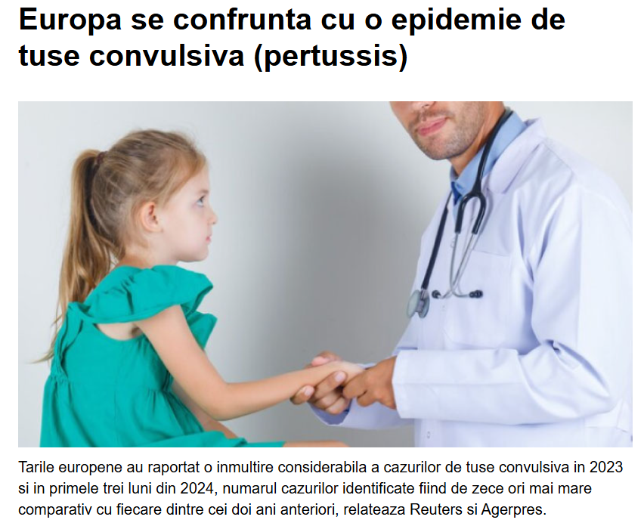

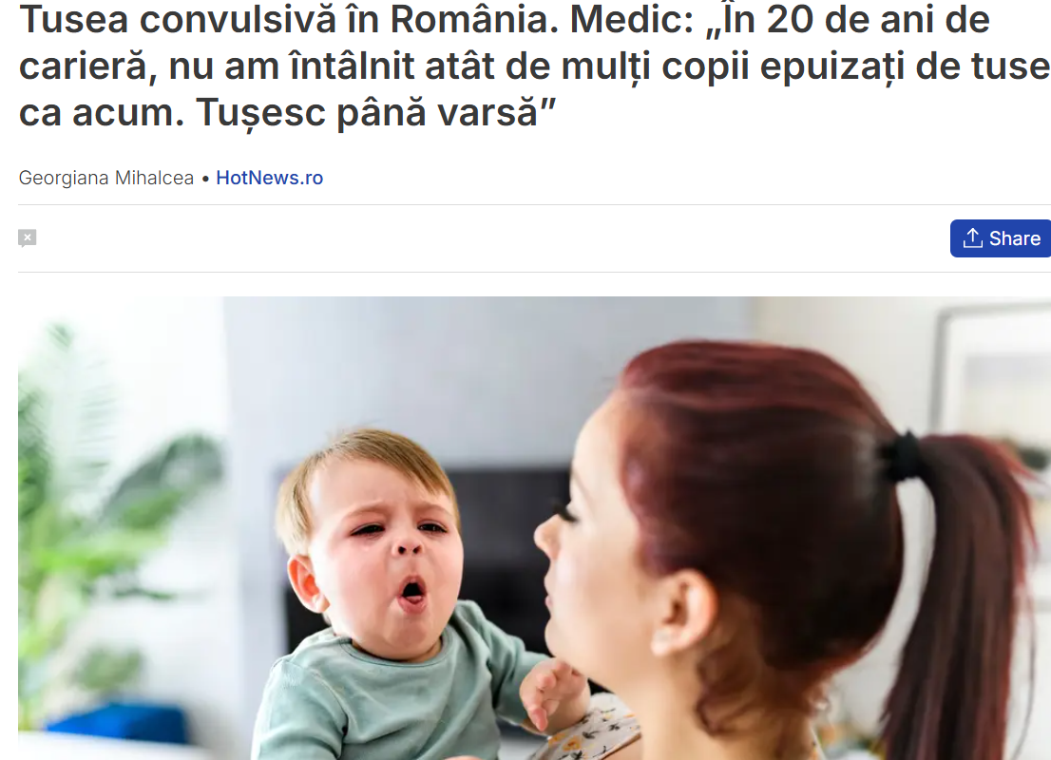
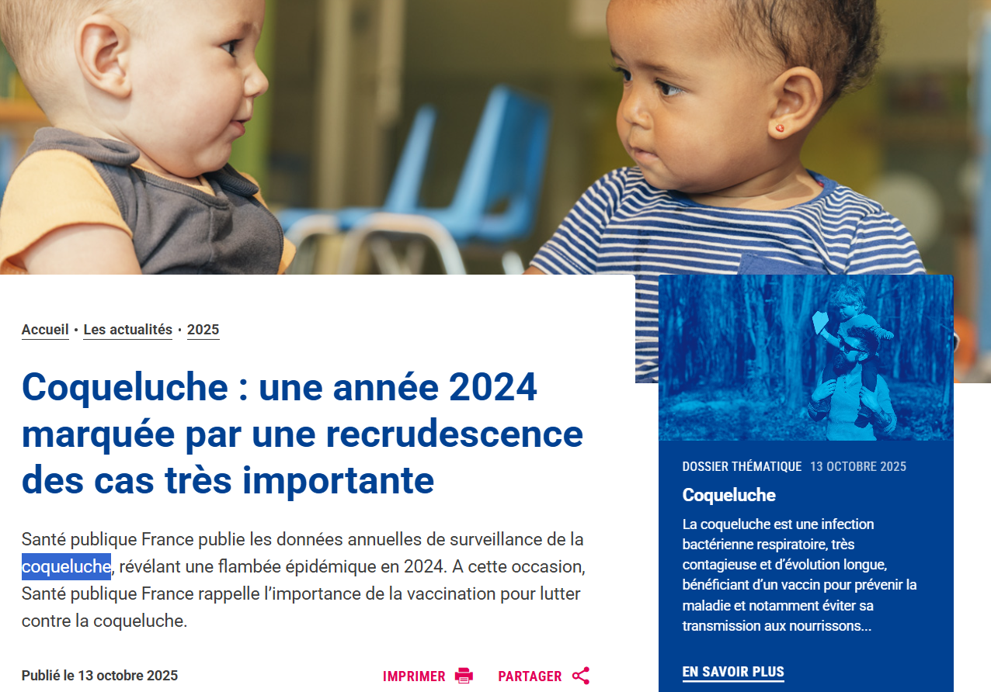
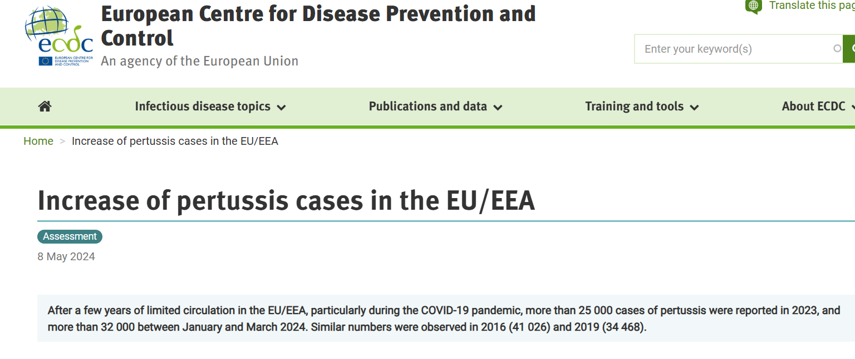

In primele patru luni ale anului 2024, s-au inregistrat 112 cazuri de tuse convulsivă, reprezentând o creștere semnificativă față de 16 cazuri în anul 2023 și de 93 de cazuri media celor cinci ani prepandemici (2015-2019).

Slide 5

Situația epidemiologică în România
În contextul creșterii incidenței tusei convulsive în EU/EEA, au fost înregistrate în România, în primele 4 luni ale anului 2024, 112 cazuri de tuse convulsivă, reprezentând o creștere semnificativă față de 16 cazuri înregistrate în anul 2023, respectiv 93 cazuri media celor 5 ani pre-pandemici (2015-2019).
Au fost înregistrate 2 decese, ambele la sugari.
Cazurile au fost înregistrate în 22 județe ale țării, iar grupa de vârstă cea mai afectată este 0-4 ani. Un procent de 33% dintre cazuri sunt sugari, din care 89% erau eligibili pentru vaccinare.
Din numărul total de 112 cazuri, 78% nu aveau nicio doză de vaccin în antecedente, deși procentul optim era de 95% cu cel puțin o doză de vaccin.
Recomandări pentru populație
1. prezentarea la medic la apariția simptomelor sugestive: accese de tuse intense și prelungite, vomă după accesele de tuse, dificultate în respirație la sugar, inspir zgomotos (”tuse măgărească”);
2. vaccinarea la timp a sugarilor și recuperarea restanțierilor;
3. vaccinarea gravidei, în vederea asigurării protecției sugarului mic, dar și a mamei;
4. vaccinarea adultului, cu rapel la fiecare 10 ani;
Amintim că prin Ord.MS nr.3120/2023 vaccinul pentru categoriile menționate la pct. 3. și 4. este compensat 100%.
5. promovarea vaccinării de tip ”cocooning” în anturajul sugarului (într-o familie care așteaptă un nou-născut, atât părinții, cît și bunicii și frații sugarului să fie vaccinați conform calendarului național de vaccinare sau recomandărilor pentru adulț).
14 mai 2024
).i

Slide 6
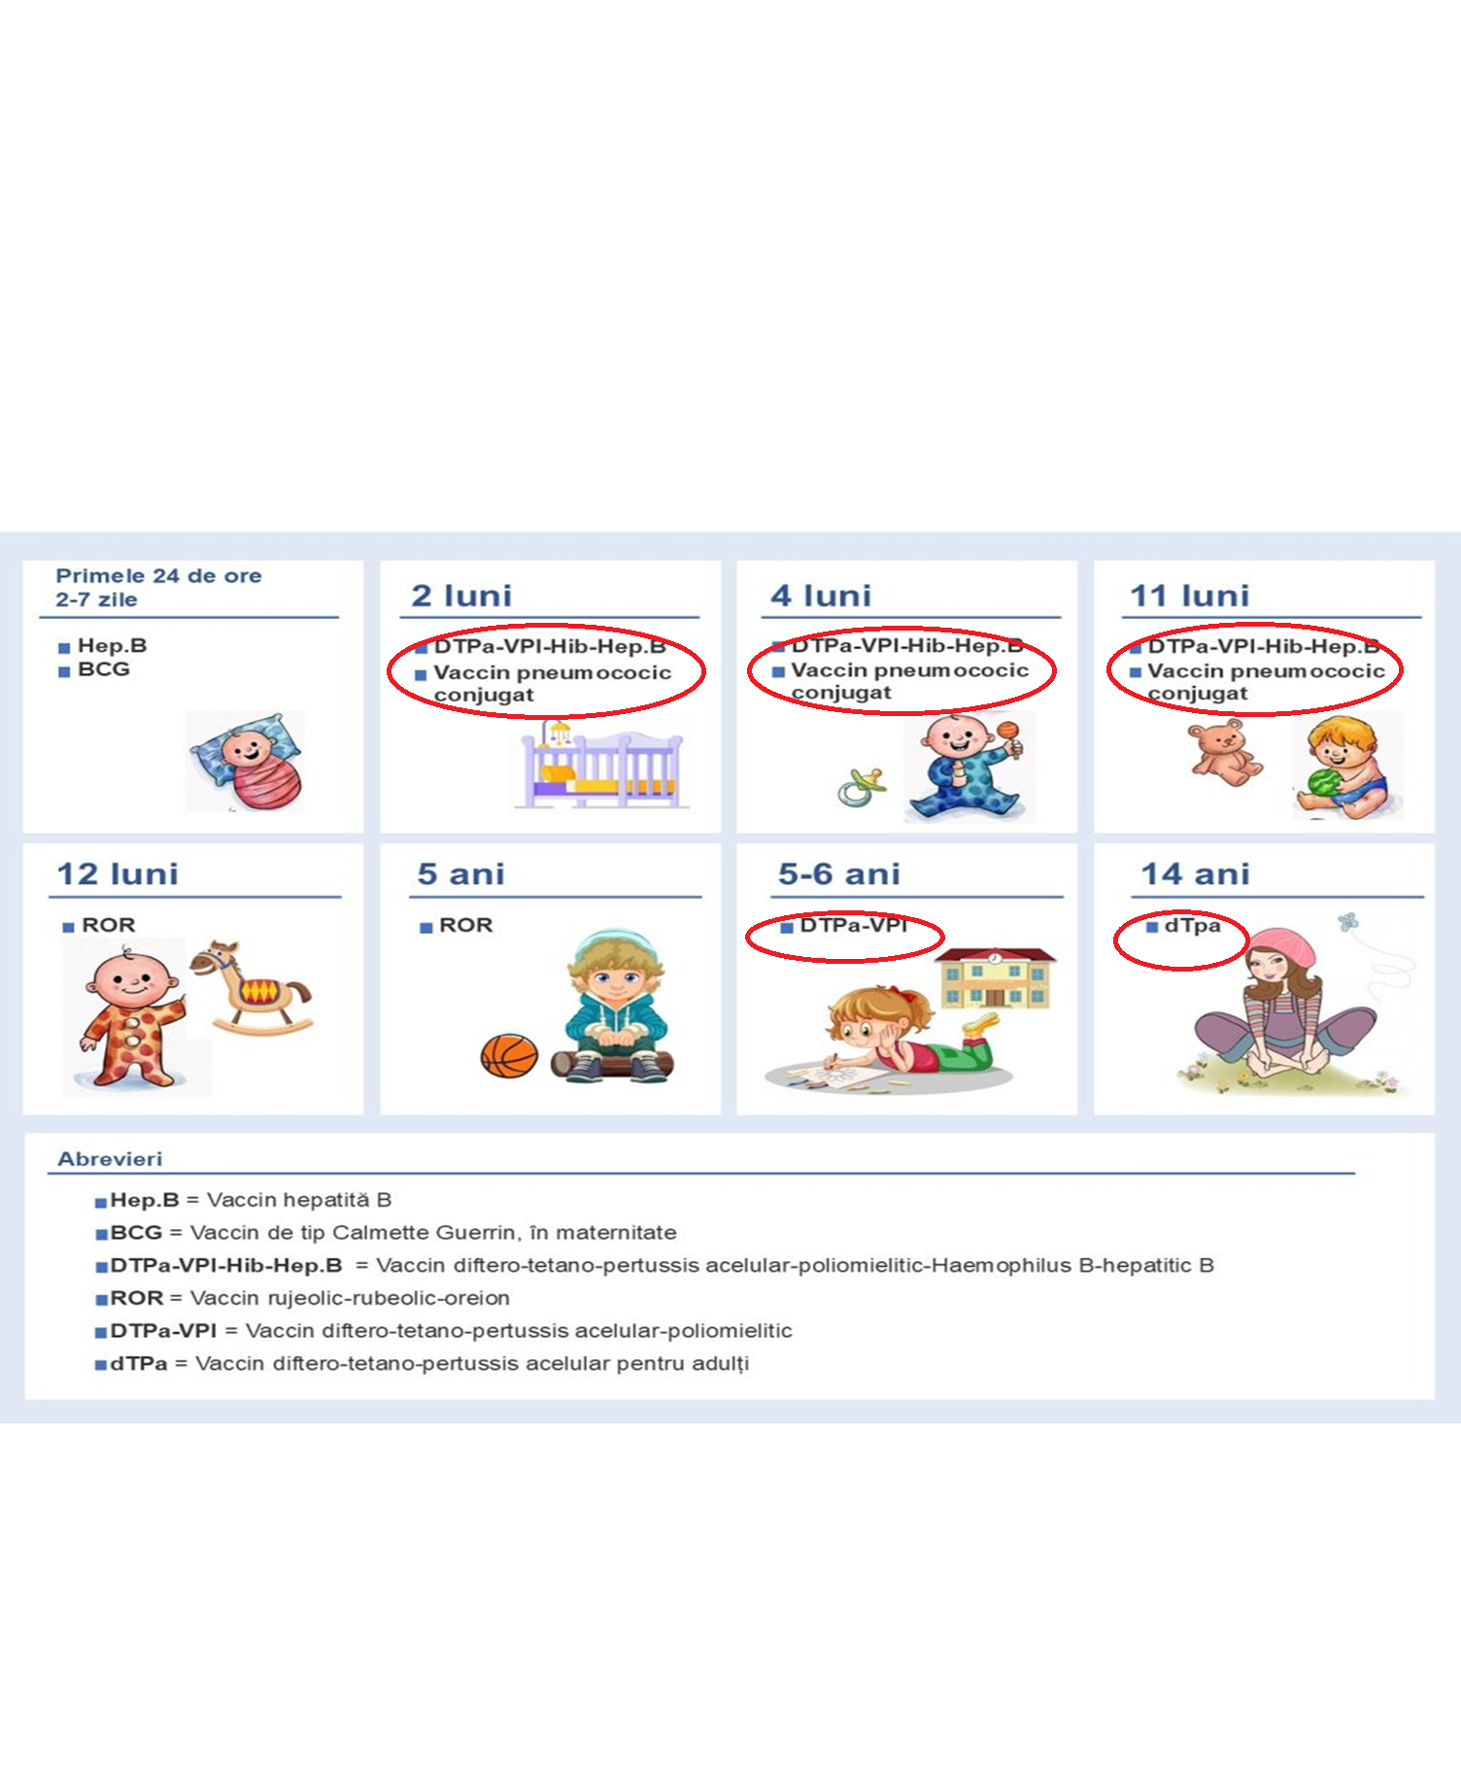
CALENDARUL NATIONAL DE VACCINARE
Sursa: DSPJ Brasov

Slide 7

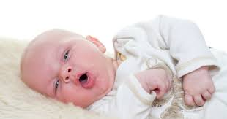
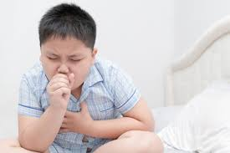
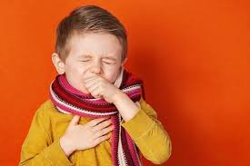

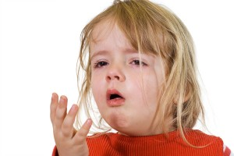
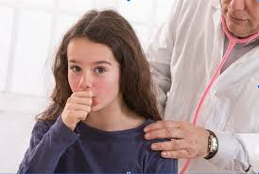
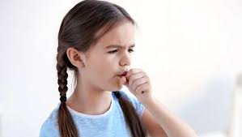
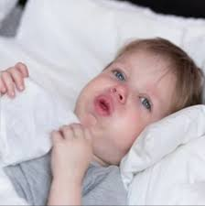

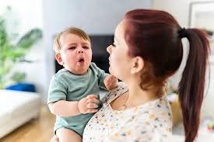







Slide 8

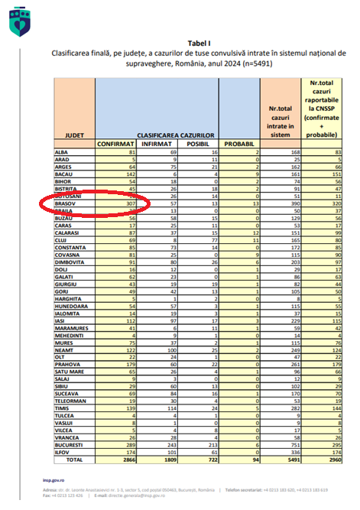
In perioada mai 2024-ianuarie 2025, in cadrul Spitalului Clinic de Urgenta pentru Copii Brasov au fost gtratati 238 de copii diagnosticati si confirmati cu Tuse convulsiva

Slide 9


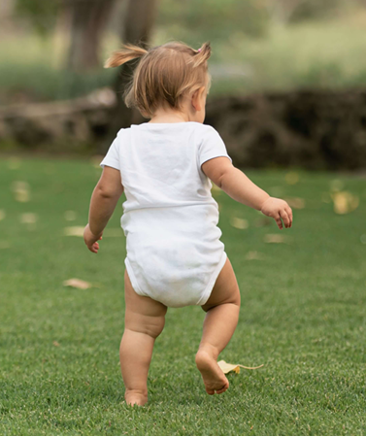
Varsta medie a pacientilor la internare a fost de 1 an, 3 luni și 14 zile, varsta eligibila pentru vaccinare cu 3 doze de vaccin impotriva tusei convulsive
Nu este eficient vaccinul?

Slide 10




Slide 11



Sursa: Registrul Electronic National de Vaccinari

Slide 12


Un total de 319 doze de vaccin impotriva tusei convulsive neefectuate, care reprezinta :
100 lei X 319 doze vaccin =31.900 lei costuri pentru prevenirea imbolnavirii sau asigurarea unei evolutii in forma usoara de boala

Slide 13


CE A URMAT?
Tratamente antibiotice
1854 de zile de spitalizare
Costuri de spitalizare in valoare de 1068314 lei
2 decese,
cazuri complicate

Slide 14



DIN CE CAUZA?

Slide 15



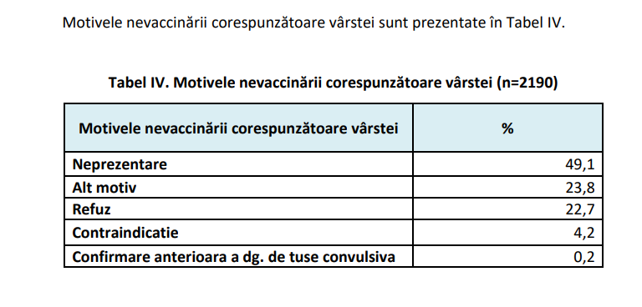
Motivele nevaccinarii conforma INSP, din raportul de analiza a datelor de supraveghere pentru anul 2024:

Slide 16




Slide 17

Ce stim despre Pertusis si despre vaccinarea impotriva lui?
Protejează împotriva unei boli grave
Pertussis este o infecție respiratorie foarte contagioasă, cauzată de bacteria Bordetella pertussis. Poate duce la:
Tuse severă și prelungită (săptămâni sau luni),
Vărsături, epuizare și dificultăți de respirație,
Convulsii, pneumonie și chiar moarte, mai ales la sugari și copii mici
2. Este deosebit de periculoasă pentru sugari
Bebelușii sub 6 luni sunt cei mai vulnerabili.
Majoritatea deceselor cauzate de pertussis apar la copii nevaccinați sub 1 an.
Ei pot fi infectați de adulți sau frați nevaccinați.
3. Imunitatea nu durează toată viața
Imunitatea după boală sau vaccin scade în timp.
Din acest motiv, este nevoie de doze de rapel la vârste diferite (inclusiv la adolescenți și adulți).
4. Vaccinul este sigur și eficient
Vaccinul combinat DTPa (difterie, tetanos, pertussis acelular) este bine tolerat și protejează eficient.
Scade semnificativ riscul de îmbolnăvire și de transmitere a bolii.
5. Ajută la protejarea comunității (imunitate de grup)
Prin vaccinare, ajuți la protejarea celor care nu pot fi vaccinați (nou-născuți, persoane cu boli cronice).
Răspândirea bolii scade odată cu creșterea numărului de persoane vaccinate.
6. Vaccinarea gravidelor salvează vieți
Femeile însărcinate ar trebui să se vaccineze în trimestrul al III-lea de sarcina
Aceasta ajută la protejarea bebelușului până poate primi propriile vaccinuri (la 2 luni).

Slide 18







Echipa CPIAAM a Spitalului Clinic de
Urgenta pentru Copii Brasov
sustine vaccinarea !
ADA GORDEA
BIANCA VOINESCU
EDUARD IDOR
MONICA LEAH
ADRIANA IORDACHE
Medic epidemiolog
Medic
Infectionist
Medic resident
epidemiologie
Medic resident
epidemiologie
Asistent medical principal

